Slide 1
台灣大車隊企業會員乘車服務
使用指南

Slide 2
下載篇
會員註冊篇
使用及付款篇

Slide 3
下載篇

Slide 4
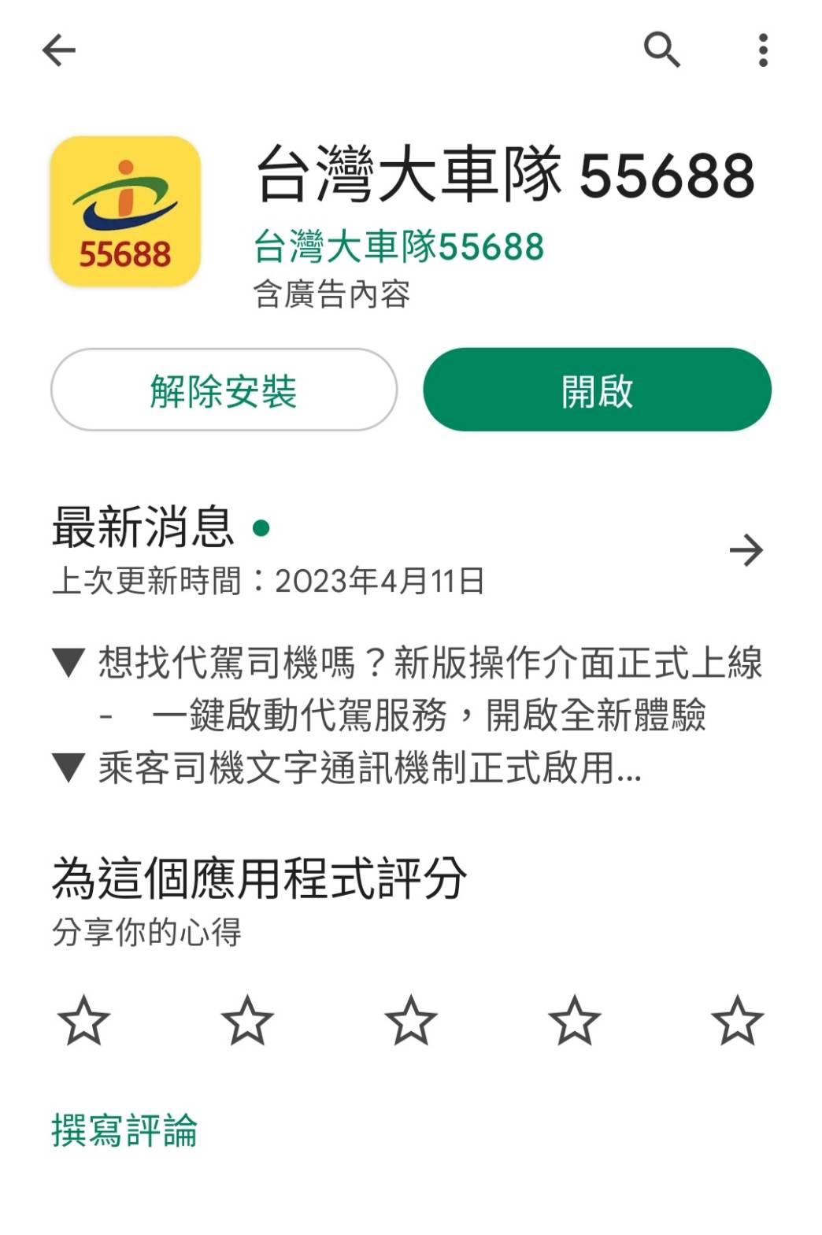
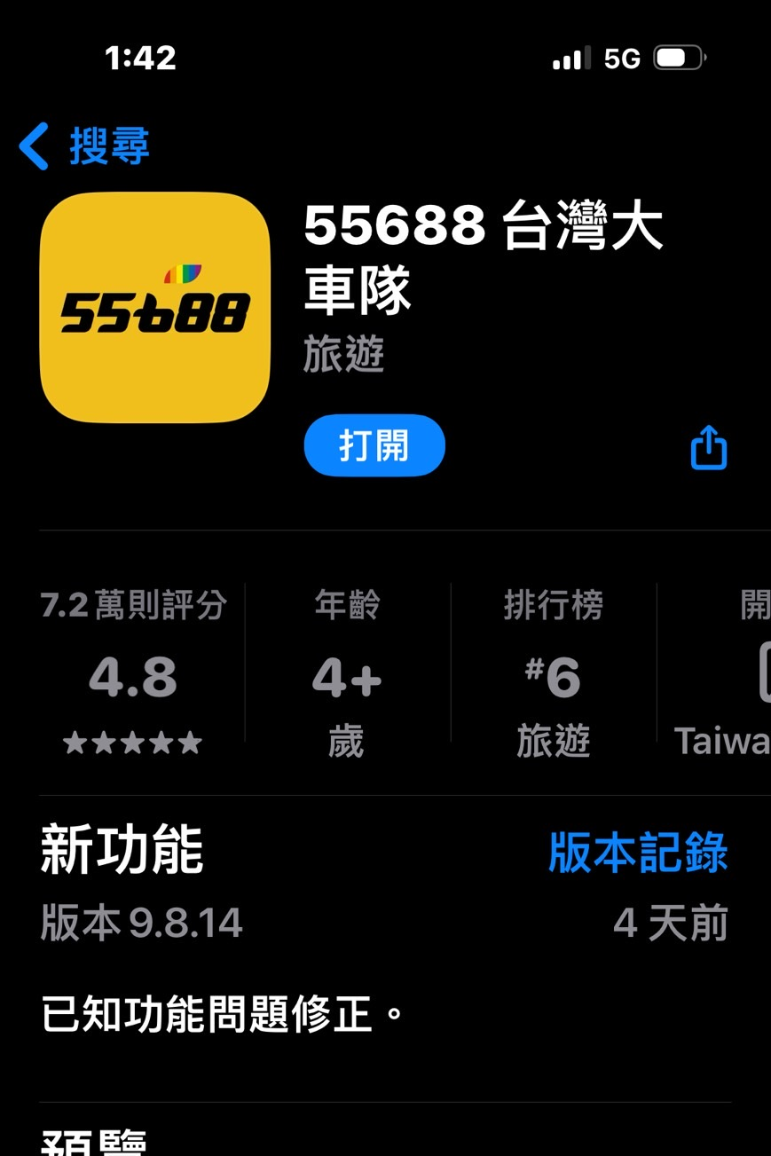
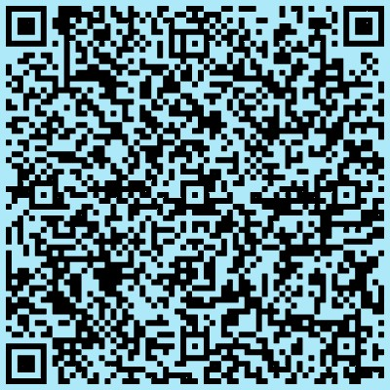
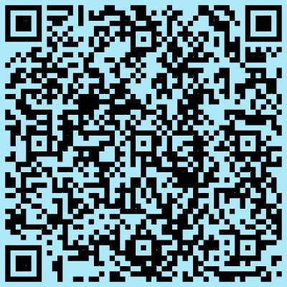
首先 請先下載台灣大車隊app
如果已是會員，也可以直接使用，請記得更新到最新版本。
Android
IOS

Slide 5
會員註冊篇

Slide 6
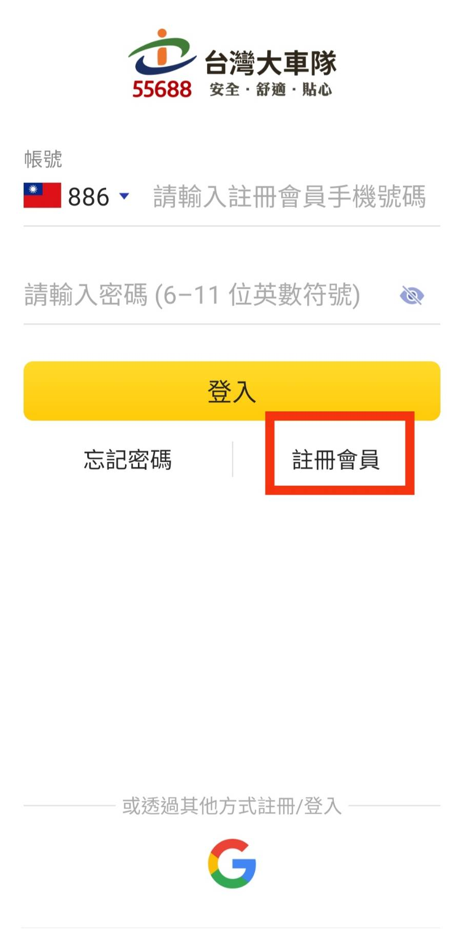
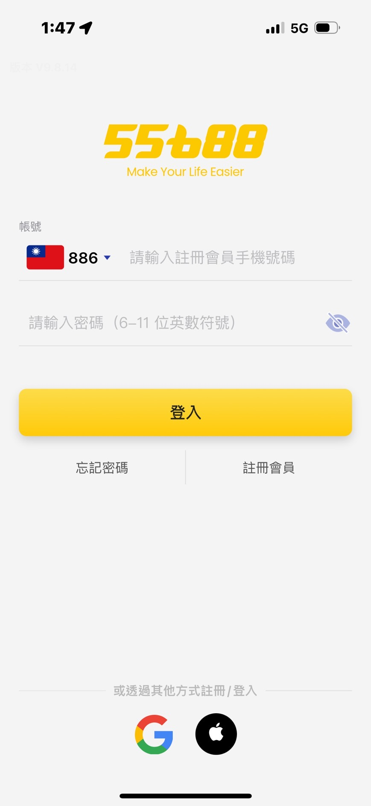
1.點選右圖紅框中的註冊會員

Slide 7
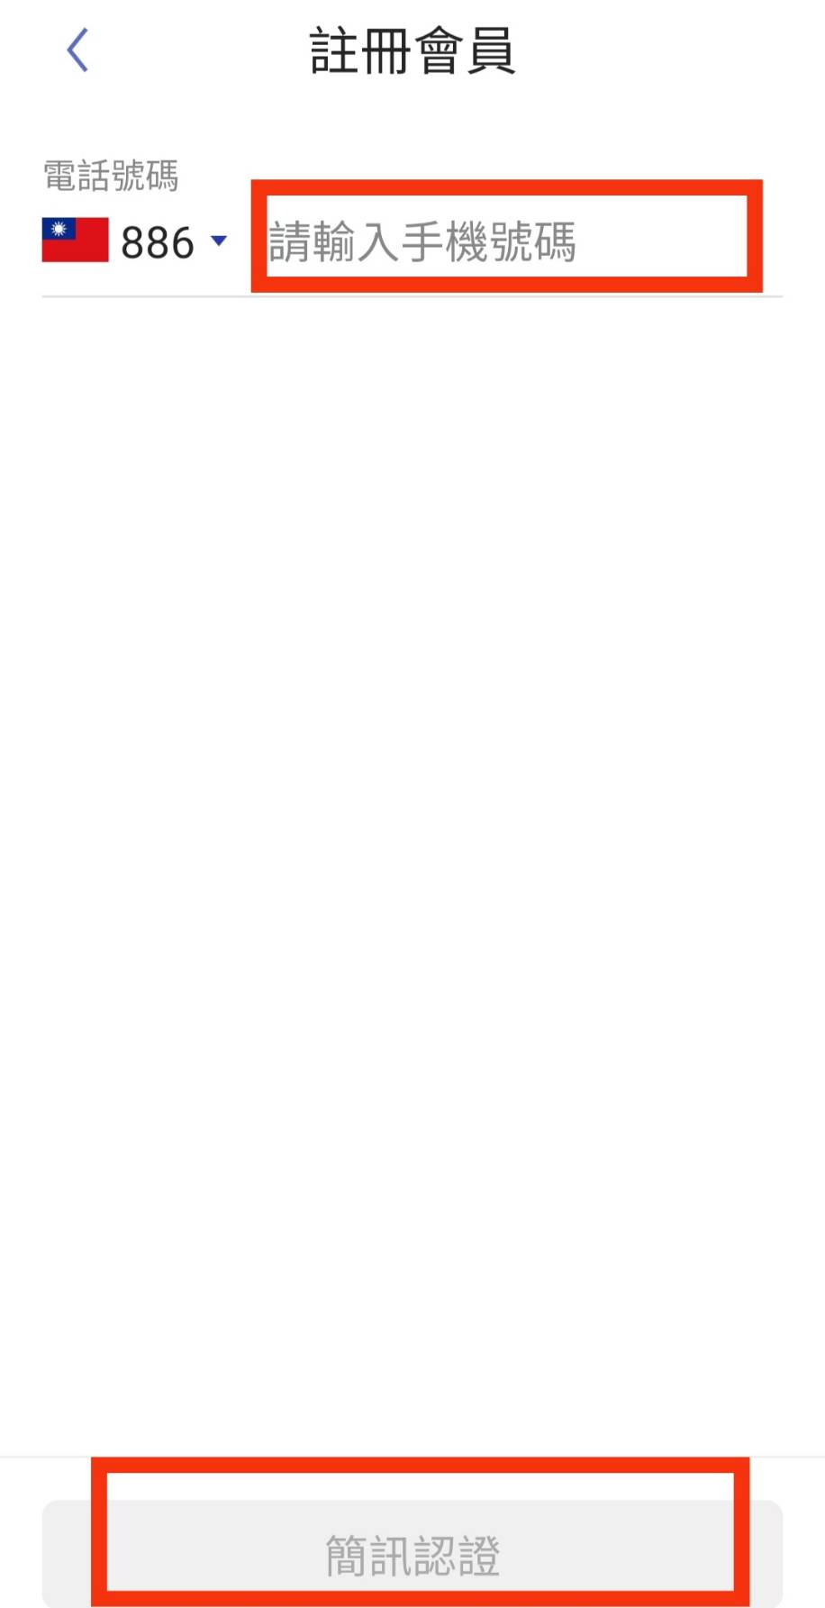
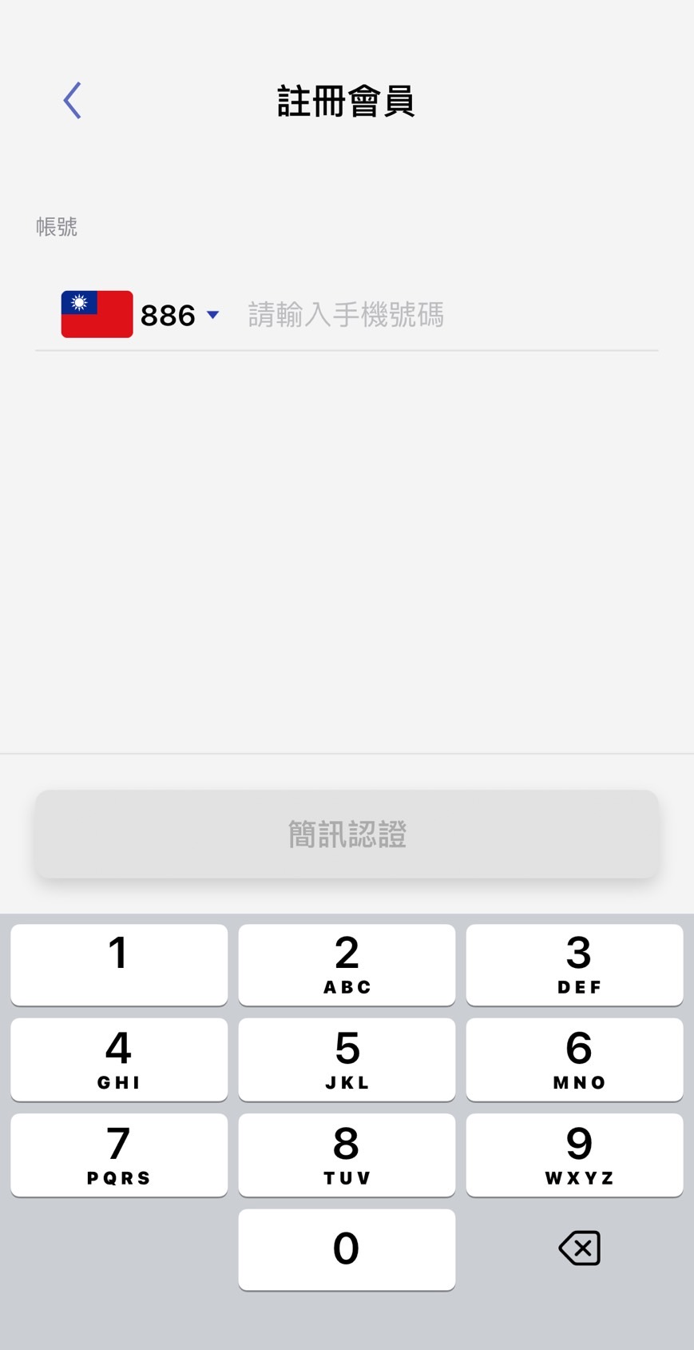
2. 輸入手機號碼後，點選簡訊
認證，將會收到 6 位數字驗
證碼的簡訊，請將驗證碼正
確輸入，完成簡訊認證。

Slide 8
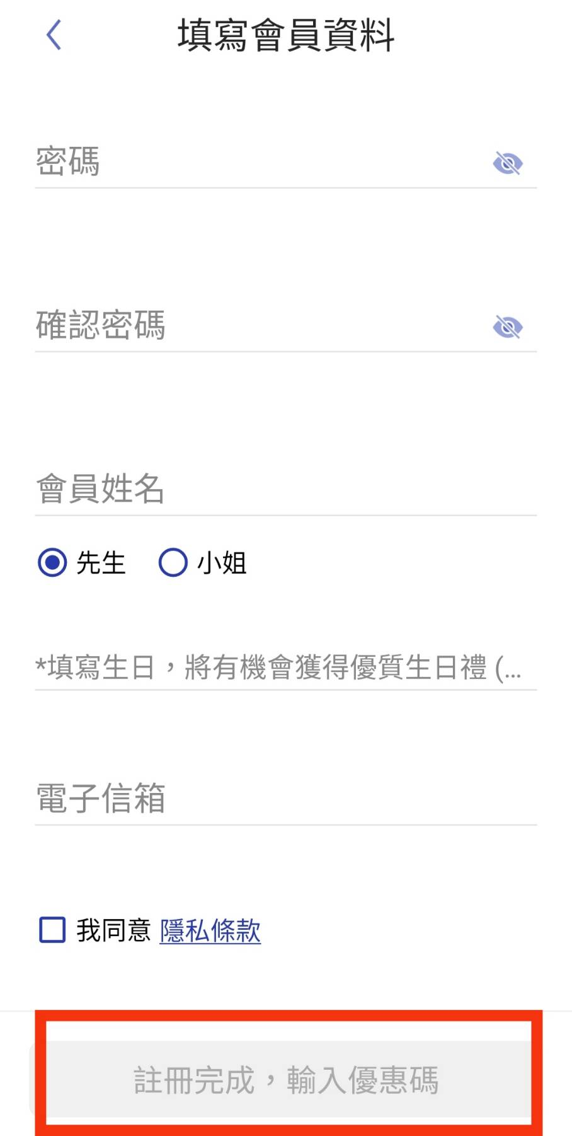
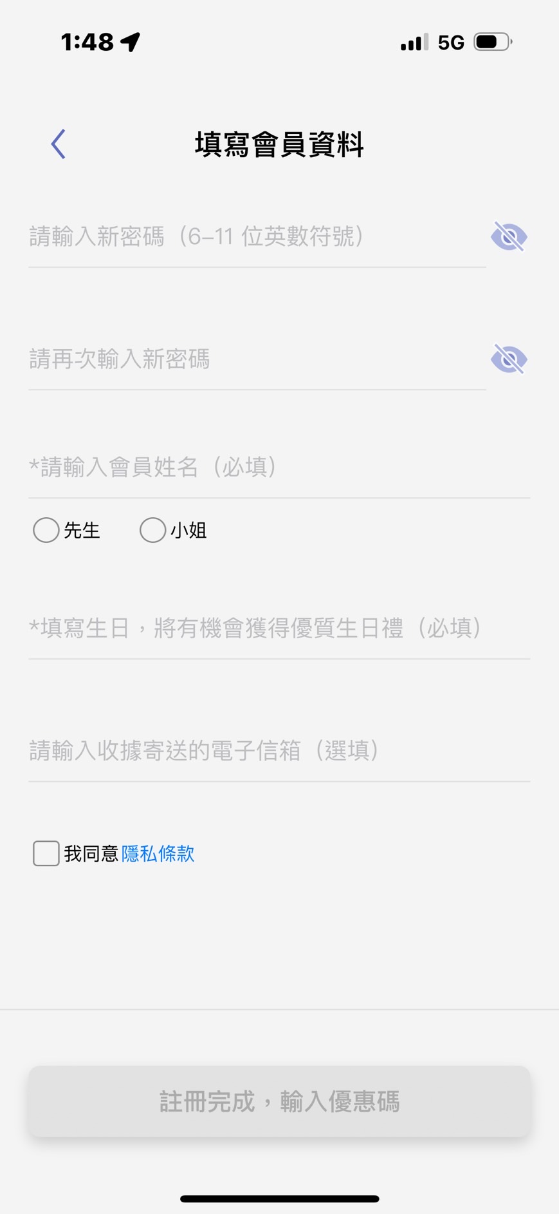
3. 完成簡訊認證後，請完成右
圖中的會員資料，填寫後按
下註冊完成即完成會員註冊
程序。

Slide 9
使用及付款篇

Slide 10
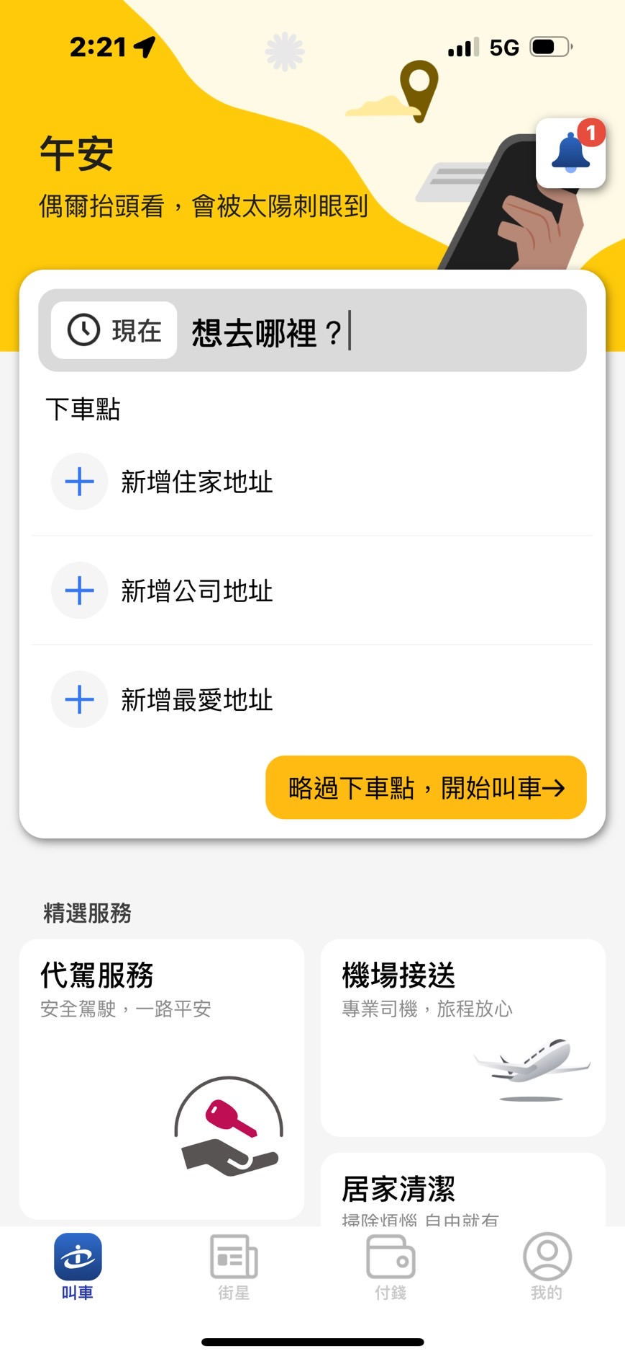
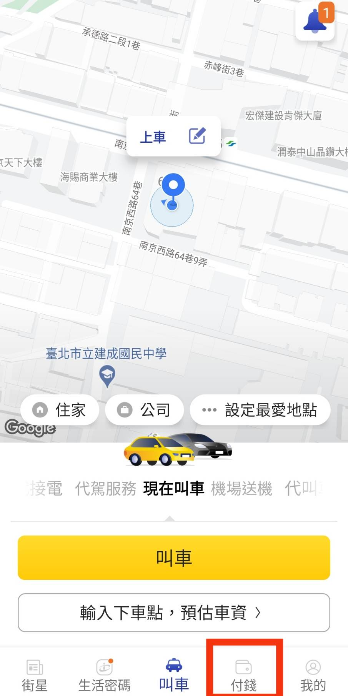
1.除使用APP叫車外， 也可以直撥55688專線， 請專員協助叫車。
2.點開app後會出現右圖畫面，
請點選下方紅框處的付錢。

Slide 11
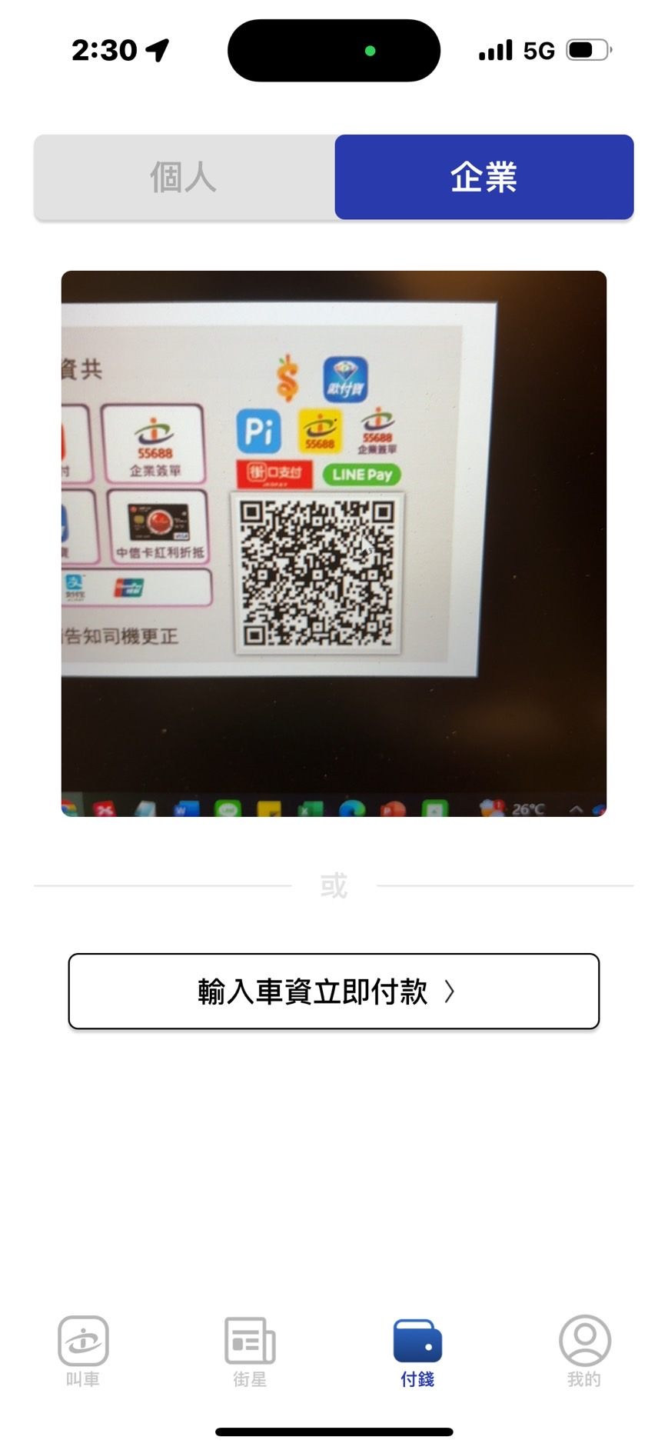
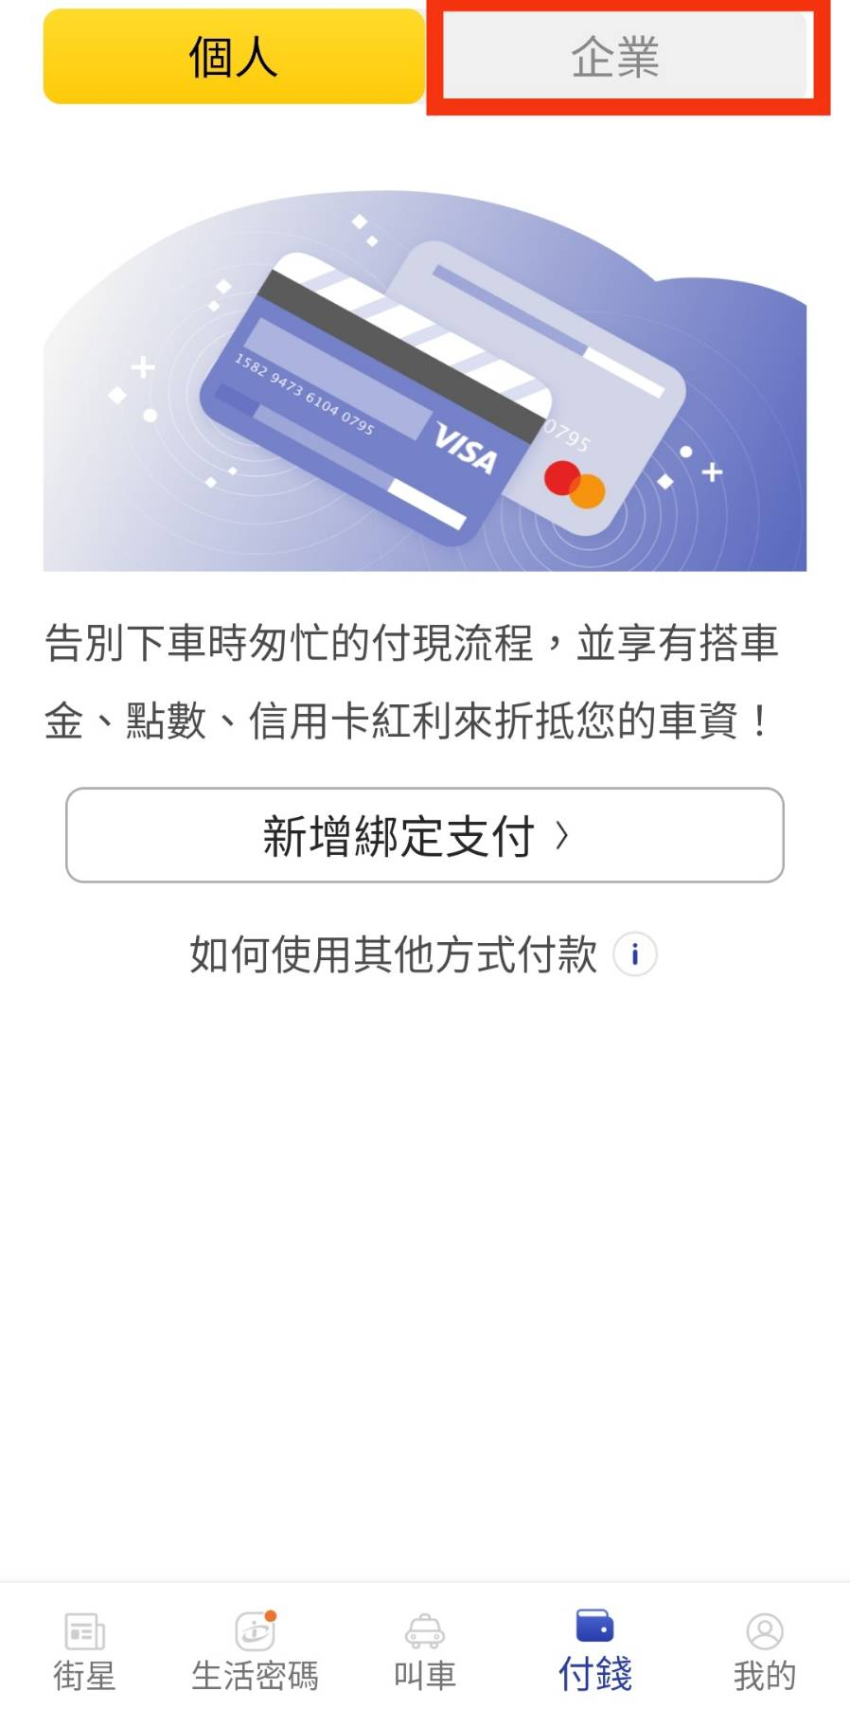
3. 進入此畫面請點選上方紅框
處的企業

Slide 12
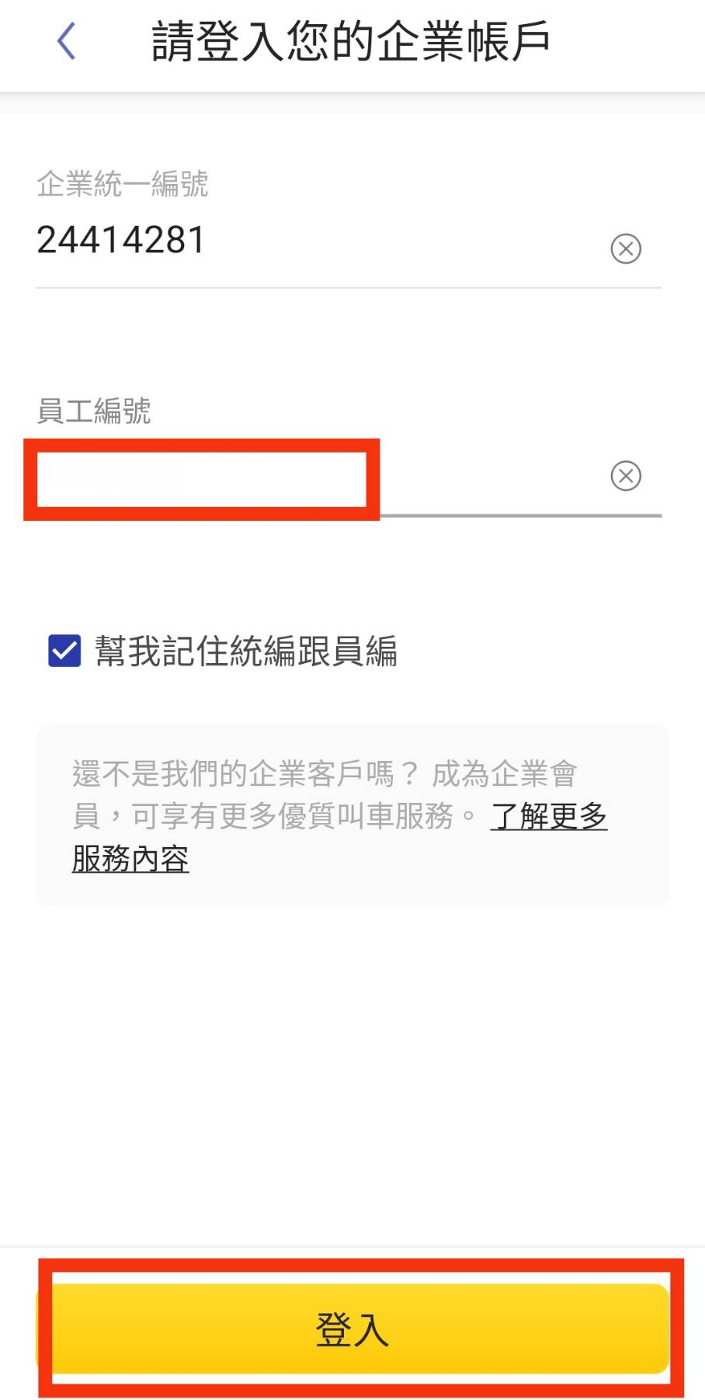
4. 進入此畫面請於企業統一編
號輸入24414281，紅框處
輸入個人員工編號，輸入完
成後點選下方登入

Slide 13
付款方式-「掃QR Code支付」
1. 先點付錢再按企業簽單

Slide 14
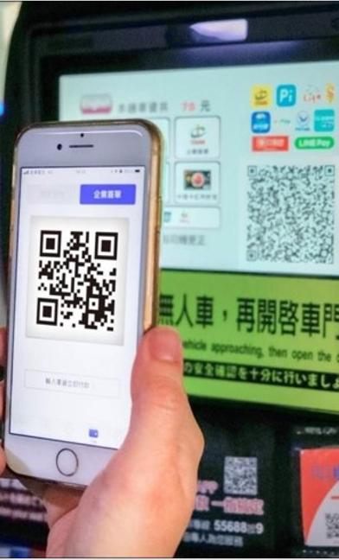
2. APP掃描器對準頭枕螢幕上
QR Code 後，按確認付款即
完成。

Slide 15
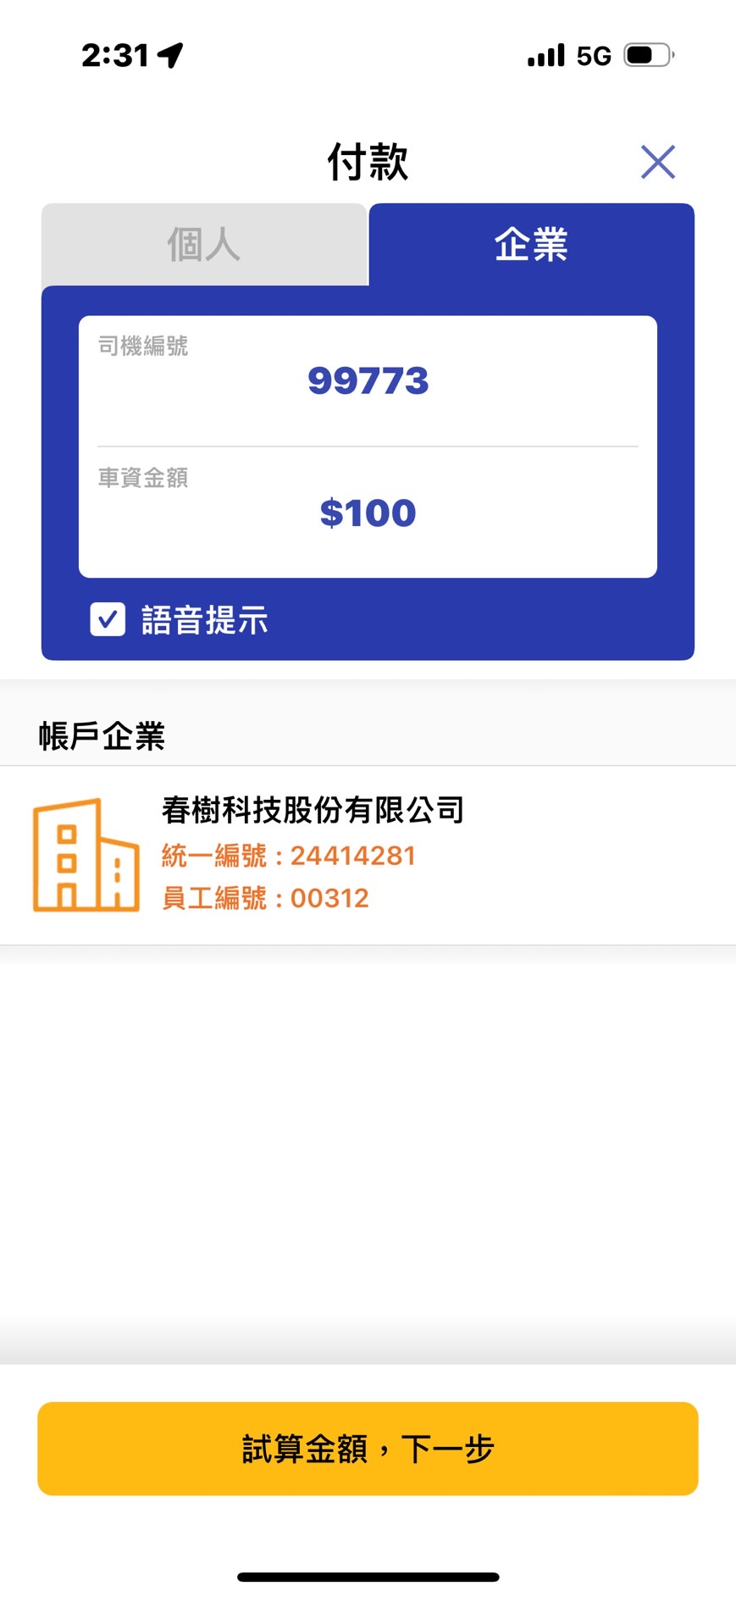
付款方式-「手動輸入支付」
1. 先點付錢再按輸入車資立即
付款

Slide 16
2. 手動輸入司機編號及車資，
接著按”試算金額，下一步”
>>>確認付款。

